Slide 1

Produktpräsentation
LDL
Linearachse

Slide 2
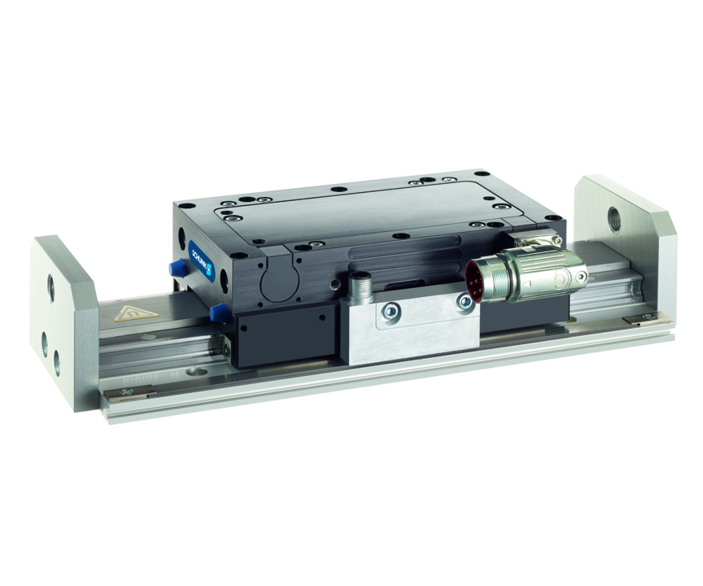
Linearachse
Flache Linearachse mit Linearmotor und Profilschienenführung

Slide 3

Flach. Schnell. Zuverlässig.

Slide 4
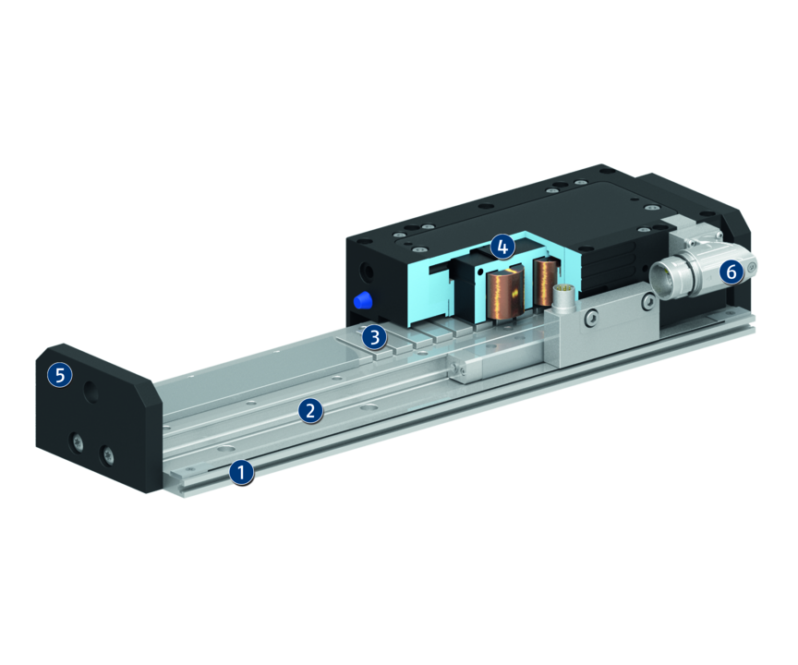
Funktionsprinzip
Funktionsbeschreibung
Der elektrische Antrieb besteht aus einem Primärteil (Motorwicklungen) und einem Sekundärteil (Permanentmagnete). Im Regler werden die Phase und Amplitude des angelegten elektrischen Stroms geregelt. Dadurch wird das mit Magneten besetzte Profil in Bewegung gebracht.
1
Aluminiumprofil
2
Vorgespannte Profilschienenführung mit Kugelumlaufschuhen
3
Integrierte Sekundärteile
4
Kompakter Primärteilschlitten
5
Endplatten
6
Motorstecker

Slide 5
Vorteile – Ihr Nutzen
Nahezu keine Verschleißteile für hohe Standzeit und Zuverlässigkeit des Systems
Kein mechanisches Spiel zwischen den Antriebselementen für schnelles Ansprechverhalten und hohe Positioniergenauigkeit
Geringes Schwingen und hohe Haltekraft für kürzeste Positionierzeiten und Prozessstabilität
Integrierter Motor und Messsystem in der Achse minimiert Störkonturen und Platzbedarf
Ausrüstbar mit absolutem Wegmesssystem für weniger Programmieraufwand und Zeitersparnis bei der Inbetriebnahme und im Betrieb
Hohe Dynamik für kürzere Zykluszeiten dadurch hohe Produktivität
Viele verschiedene Varianten möglich, z. B. Langschlitten zur speziellen Optimierung auf genau Ihren Anwendungsfall hin
Optional pneumatische Haltebremse als Absenksperre für Prozesssicherheit bei Anlagenstillstand
Optional zertifizierte Sicherheitsgeber nach SIL2/PLd bei den Schnittstellen HIPERFACE® und DRIVE-CliQ für Anwendungen mit erhöhten Anforderungen an die Maschinensicherheit

Slide 6
Technische Daten
Technische Daten Übersicht
Max. Hub | Max. Antriebskraft | Nennkraft | Max. Nutzlast (horizontal) | Max. Beschleunigung
[mm] | [N] | [N] | [kg] | [m/s²]
3700 .. 3800 | 250 .. 500 | 105 .. 180 | 10 .. 20 | 40

